Slide 1

2D 게임 프로그래밍
1차 발표
2022184034

Slide 2
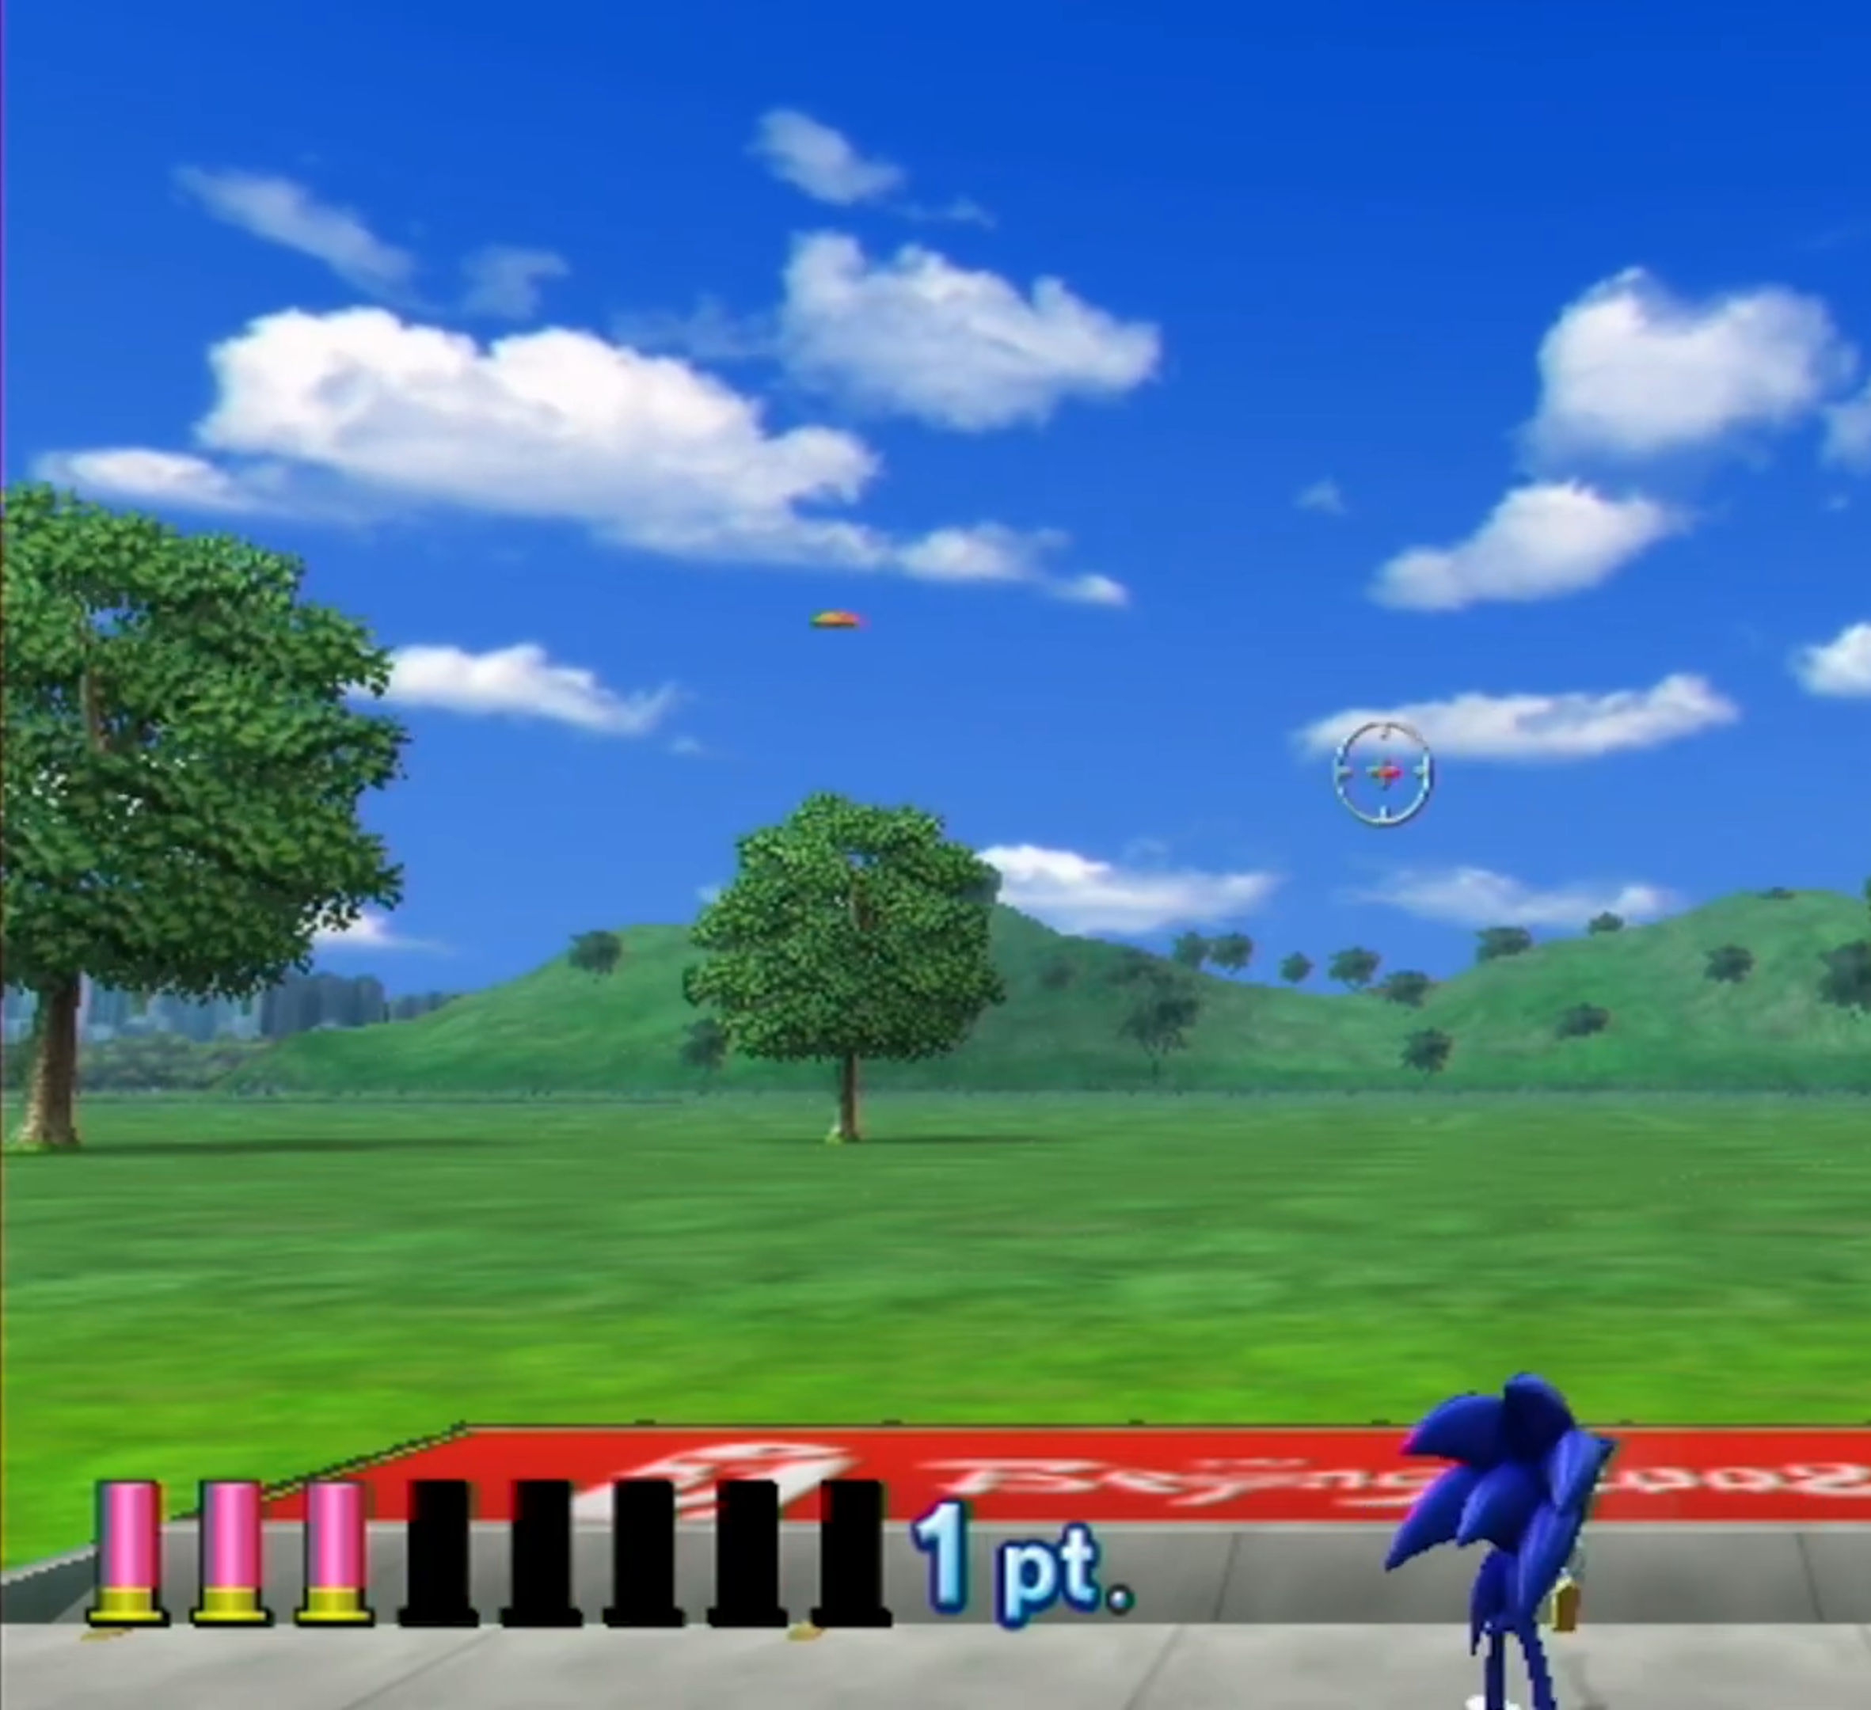
게임 컨셉
클레이 사격(스키트)
참고 게임: 마리오와 소닉 베이징 올림픽
게임 방식:
총 5 스테이션으로 진행
경기 시작 전 간단한 게임을 통해 사격 범위를 결정
각 스테이션마다 다른 클레이와 탄의 개수
(전체 경기(5스테이션)에서 사용되는 클레이와 탄의 총 개수는 같음)
클레이는 랜덤한 거리(클레이의 크기), 방향에서 날아옴
아이템 클레이 존재
플레이어는 1명이지만 기록은 여러 개
최대한 많은 클레이를 맞추고 포인트를 얻어야 함
순위가 3위 내라면 메달

Slide 3
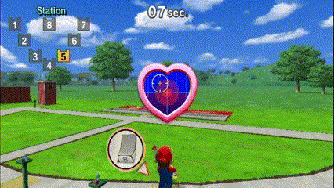
예상 게임 진행 흐름
현재 스테이션
간단한 게임을 통한 사격 범위 설정(심호흡)
BAD, GOOD, PERFECT => 결과가 좋을수록 범위가 커짐

Slide 4
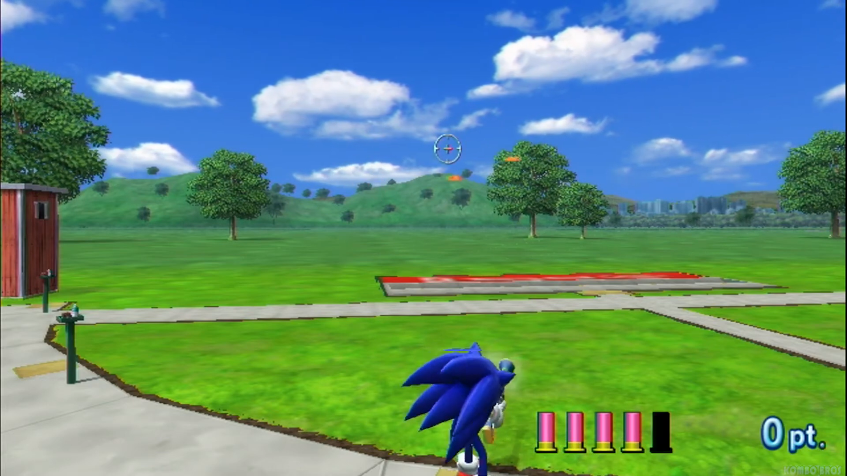
예상 게임 진행 흐름
클레이
사격 범위
포인트
사격 범위에 클레이가 들어오면 마우스 클릭으로 탄 발사
남은 탄

Slide 5
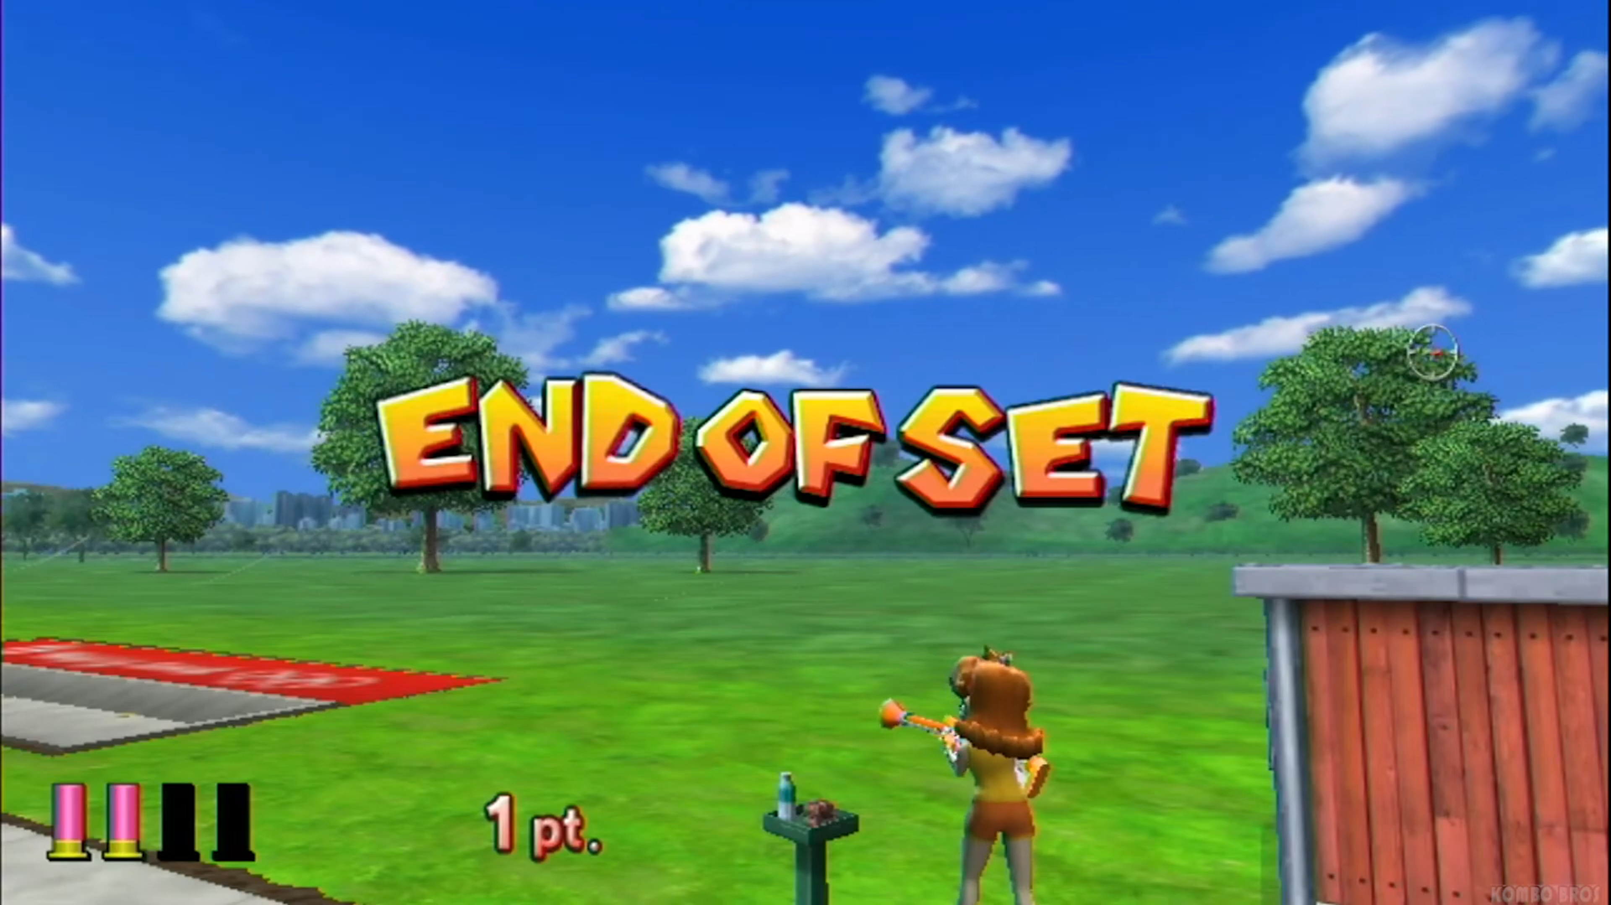
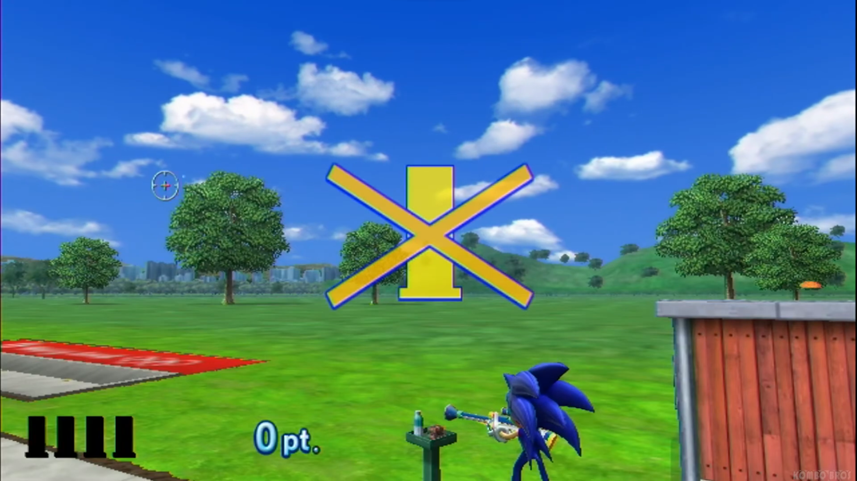
예상 게임 진행 흐름
클레이를 하나도 맞추지 못했을 때
탄을 모두 소진했을 때

Slide 6
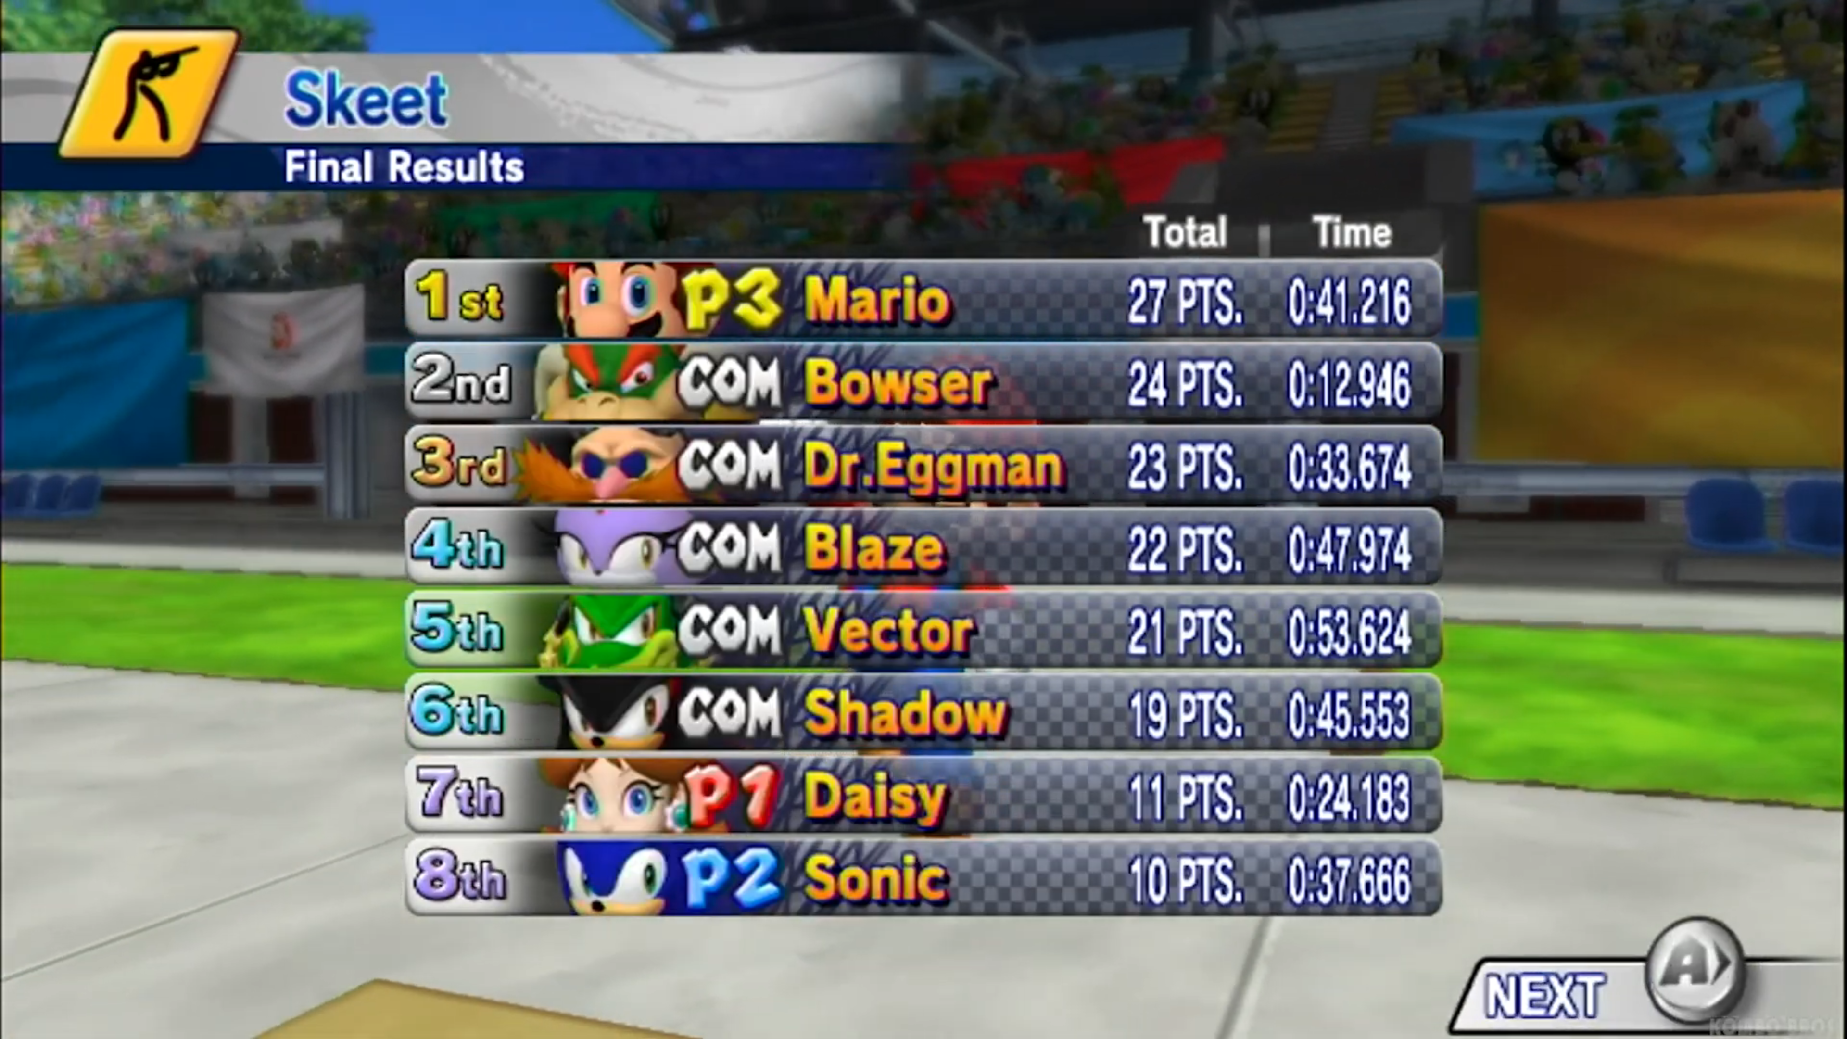
예상 게임 진행 흐름
포인트 합산 및 순위 결정

Slide 7
개발 일정
 | 상세 개발 일정
1주차 | 리소스 수집
2주차 | 기본 게임 구조 구현
3주차 | 사격 범위 설정 게임 구현
4주차 | 클레이 및 플레이어 모션
5주차 | 클레이 및 탄 충돌검사
6주차 | 아이템 구현
7주차 | 순위 및 메달 시스템
8주차 | 최종 점검

Slide 8

게임 기획
마우스 감도 낮게 설정(타겟팅 커서가 느리게 따라오도록)
캐릭터 선택 혹은 아이템 성능으로 전체적 난이도 조절
아이템: 탄, 클레이 개수 늘리기
특정 스테이션마다 사대를 옮기도록 구현
마우스의 위치에 따라 플레이어의 산탄총이 향하는 방향이 바뀜
사격 범위 설정 게임
타이밍에 맞춰 키보드 입력하는 방식

